Slide 1

vSphere 실습 문서
<VMware vSphere vCenter 프라이빗 클라우드 구축 및 운영>
김민식

Slide 2
VMware vSphere vCenter 프라이빗 클라우드 구축 및 운영
구축 개요
클라우드 인프라 서비스 구축 서비스인 Vmware vSphere vCenter 사용하여
프라이빗 클라우드 서비스 체제를 구축하고, 운영할 수 있도록 함
목적
VMware 사용하여 소규모 / 훈련용 프라이빗 클라우드 서비스 망을 설계하고,
구축하며 운영할 수 있는 기량을 습득하고자함
1
vCenter Server VM 및 Client VM 구축
2
vCenter Client VM을 이용한 ESXi 호스트 등록 및 클러스터 구성
구축순서
3
ISCSi 서버에 각 조 ISCSi 공유 스토리지 구축 및 호스트 연결
4
vMotion, DRS, HA, FT VM 구축 및 VM 복제
1
호스트간 VM 이동 기술(실시간 vMotion, 자동 DRS 운영)
운영 순서
2
Vmware vSphere vCenter 재해복구 기능(High Availability, Fault Tolerant 운영)

Slide 3
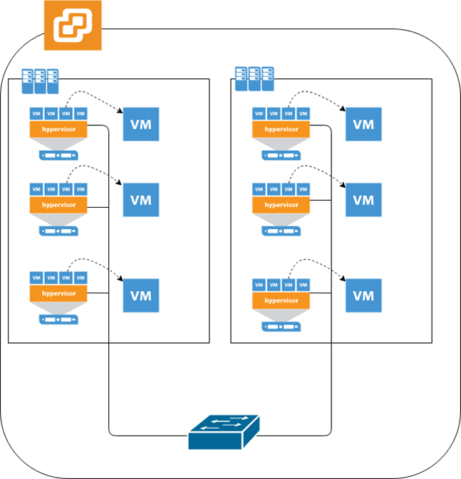
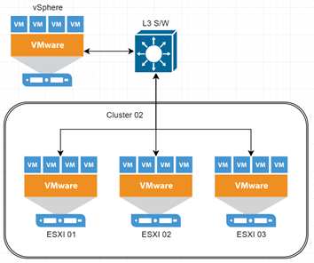
5조
1조
iSCSI
Datastore
iSCSI
Datastore
iSCSI
Datastore
전체 구상도

Slide 4
1조 구상도
<172.25.10.240>
VMWare vCenter Server
2 x CPU @ 2.30GHz
9.8 GB RAM
Datastore_kms
Datastore_ljh
Datastore_mj
iSCSI
Datastore
<172.25.10.241>
VMWare ESXi 7.1
4 x CPU @ 1.6GHz
6.6 GB RAM
<172.25.10.250>
VMWare ESXi 7.1
4 x CPU @ 1.6GHz
6.6 GB RAM
<172.25.10.242>
VMWare ESXi 7.1
4 x CPU @ 1.6GHz
6.6 GB RAM

Slide 5
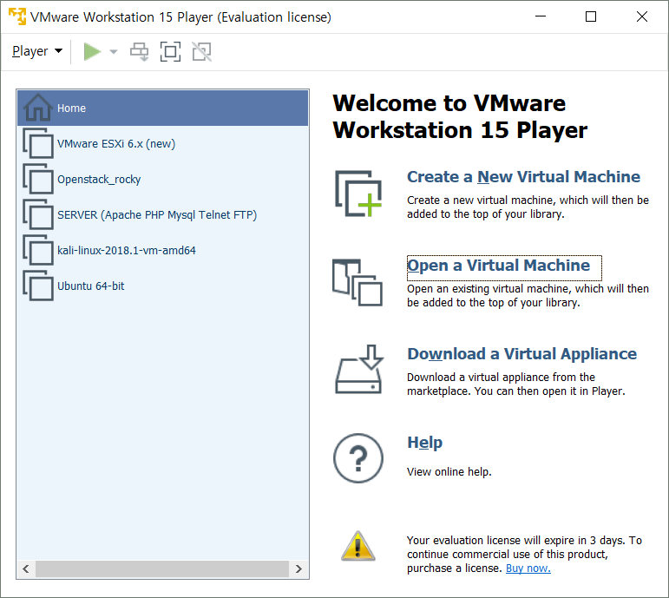
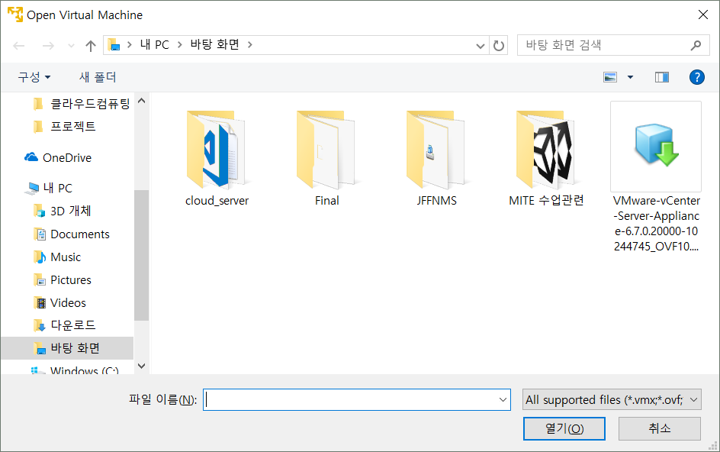
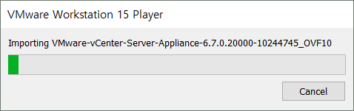
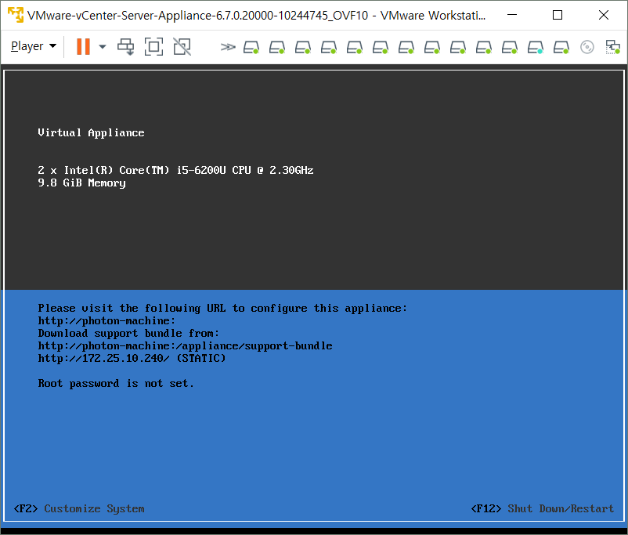
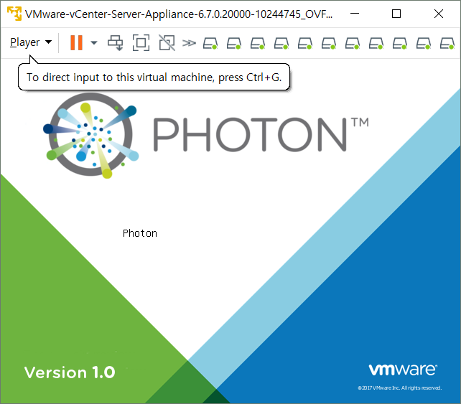
vCenter 설치
vCenter 정상 작동 확인

Slide 6
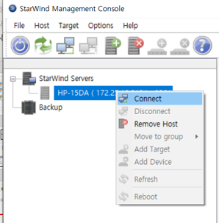
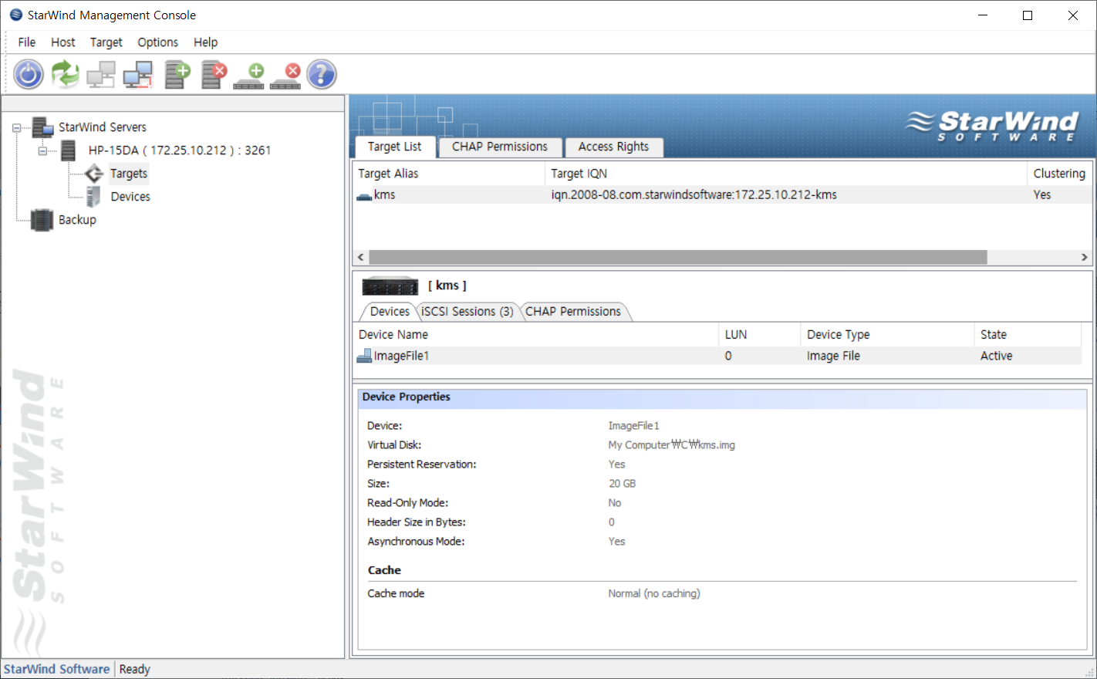
<iSCSI 서버 설정>
가상 스토리지를 관리하기 위해 Starwind 서버 역시 접속해놓는다.
이 서버는 vSphere의 iSCSI 어댑터에 연결되어야 한다.
-> 공용 스토리지로 사용하기 위해

Slide 7
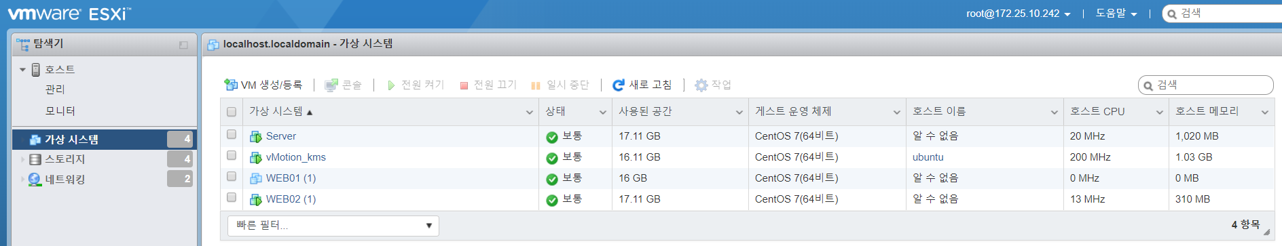
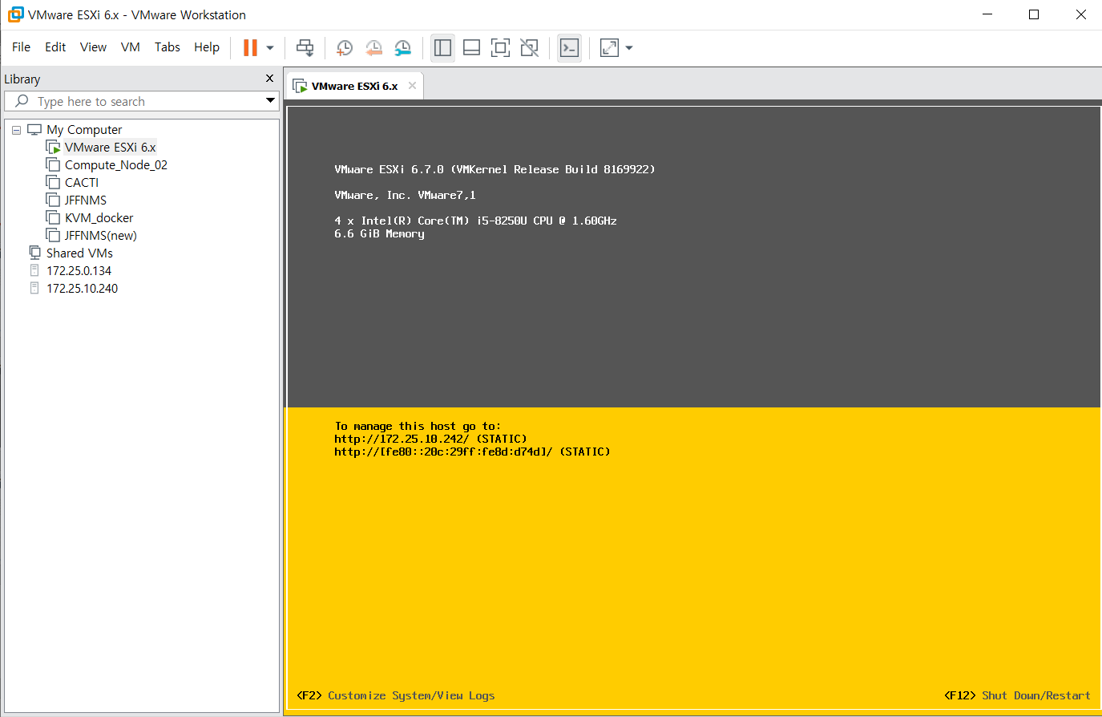
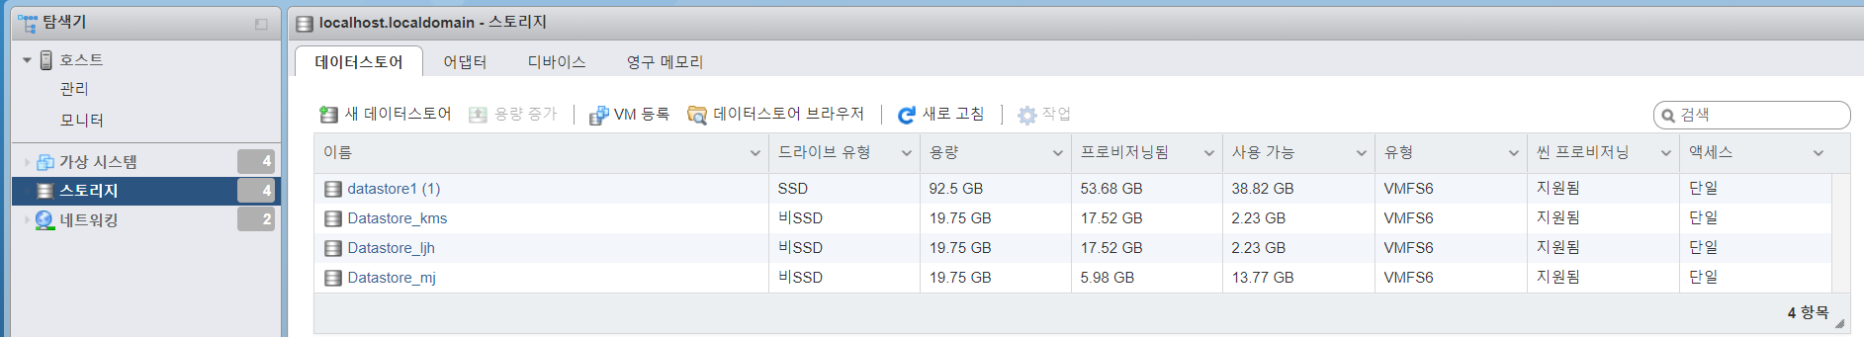
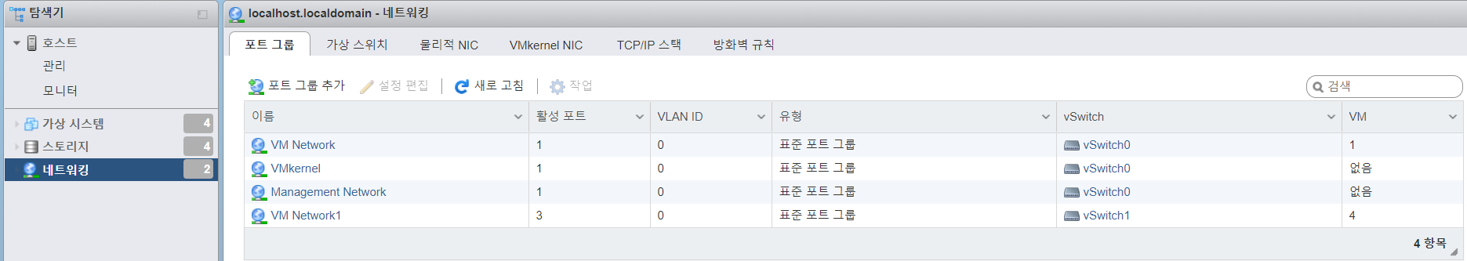
centOS
HA, FT 실습을 위한 가상 머신
웹서버 1
웹서버 2
사용할 호스트
VMWare ESXi
172.25.10.242

Slide 8
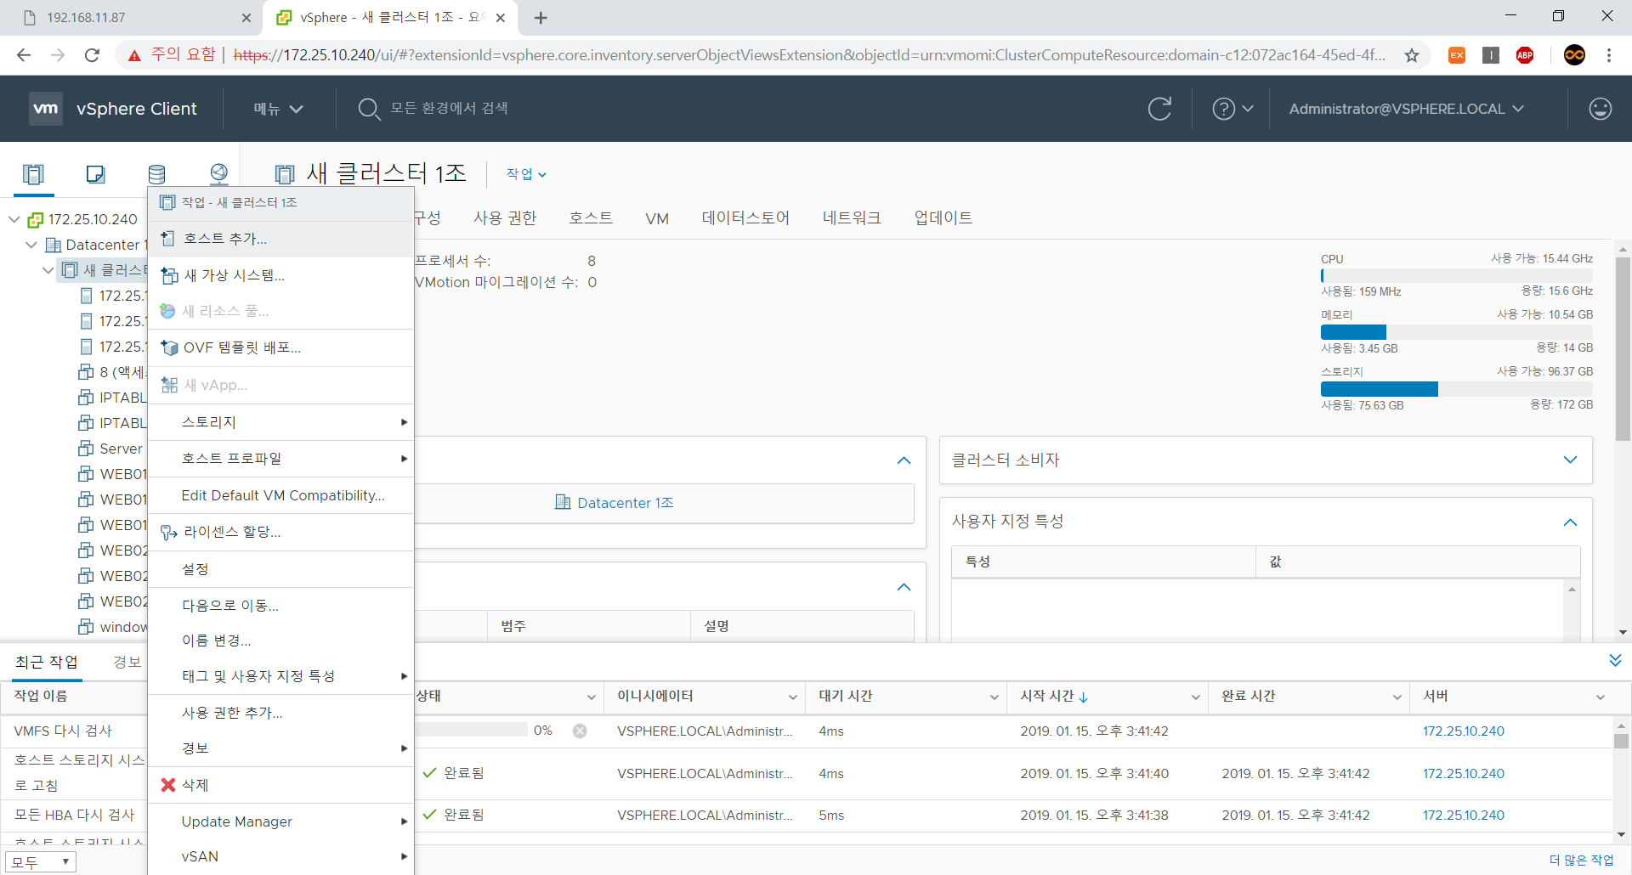
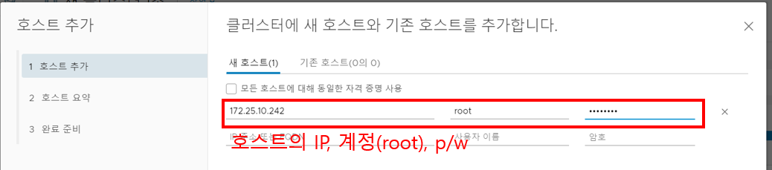
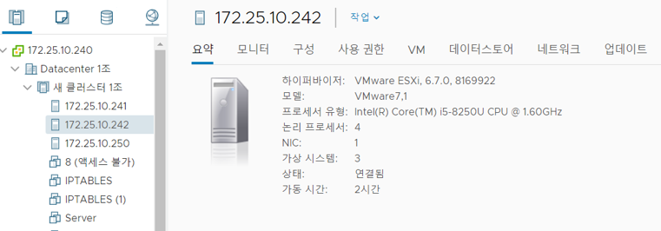
새 클러스터 1조
-> 호스트 추가…

Slide 9
<마이그레이션(Migration, vMotion)>
어플리케이션이나 모듈을 다른 환경으로 이주시키는 것을 말함.
VMWare ESXi에 있는 vMotion이 마이그레이션 역할을 수행함.
계산 리소스 : ESXi
스토리지 : 공용 iSCSI(스토리지)
계산 리소스 & 스토리지 : ESXi과 데이터 스토어(.iso)
DRS(Distributed Resource Scheduler) :
분산 리소스 스케쥴러. 호스트의 리소스가 부족할 경우, 리소스 여유가 있는 호스트를
자동으로 찾아서 가상머신을 이동하는 기능. vMotion이 수행한다.
예) VM 실행 시, 현재 호스트의 리소스가 부족할 경우, 다른 호스트로 이동됨.
HA(High Availability) : vm이 실행 중인 host가 중단됬을 경우, 다른 host로 이동
-> FT (Fault Tolerance) : 여러 host가 vm을 보유 중, 메인 host가 중단됬을 경우,
자동으로 서브 host가 메인 host가 되어 서비스를 계속 이어간다.
HA 사용 시, 발생하는 이동 처리 시간을 줄이고 싶을 때, 사용하는 경우가 대부분이다.
(자원이 많이 듬 -> 비용이 크다. 항시 가동이 목적인 고가용성 서버에 필요한 기능)
Host가 중단되면 HA, 중단 후 이동하는 시간을 줄이고 싶으면 FT
실행 중인 Host의 리소스가 부족해서 더 이상 수용이 안된다고 판단되면 DRS

Slide 10
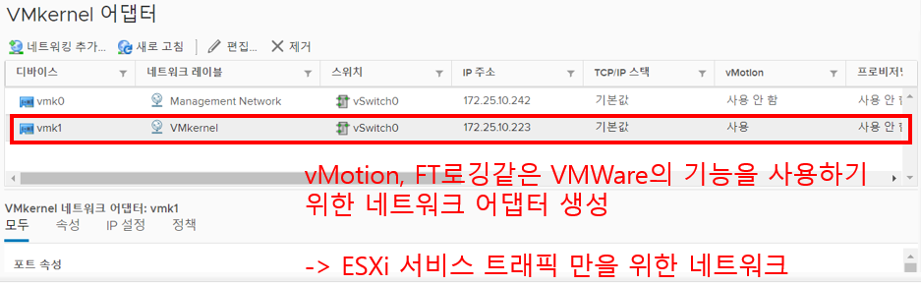
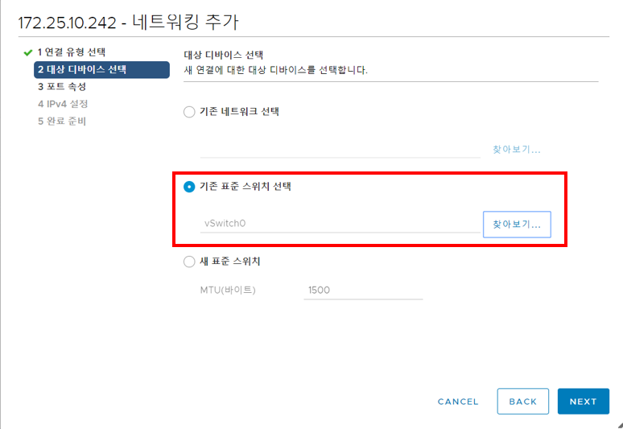
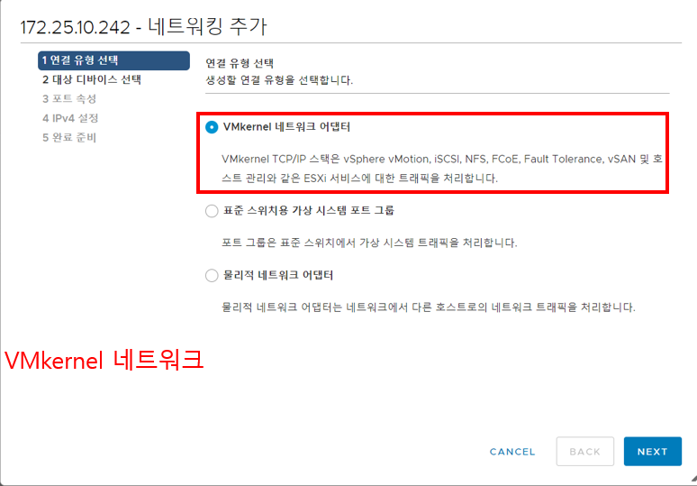
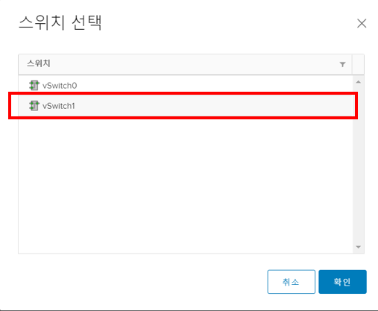
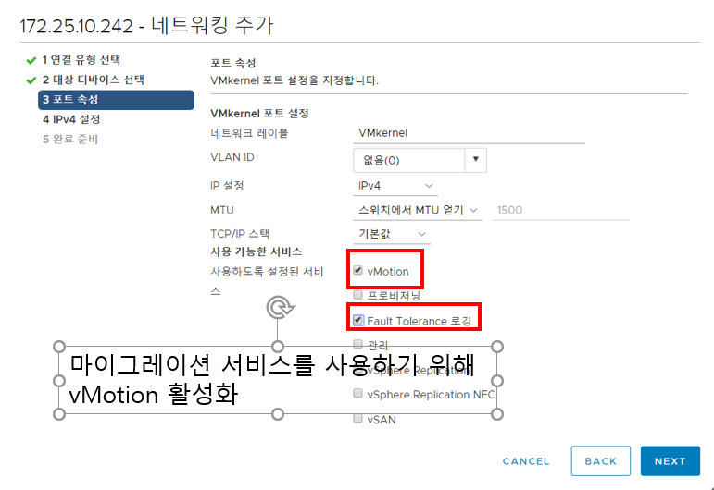
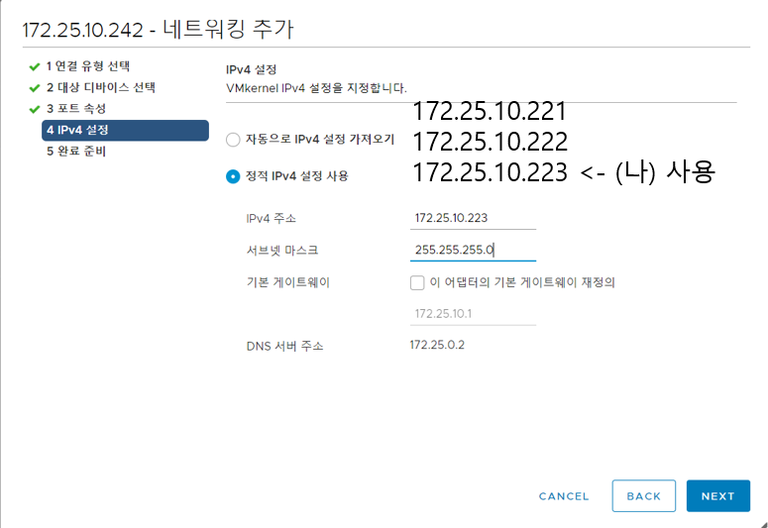
<ESXi 서비스 트래픽 네트워크 생성>
2)
1)
vSphere에서 생성되는
가상 표준 스위치
4)
3)

Slide 11
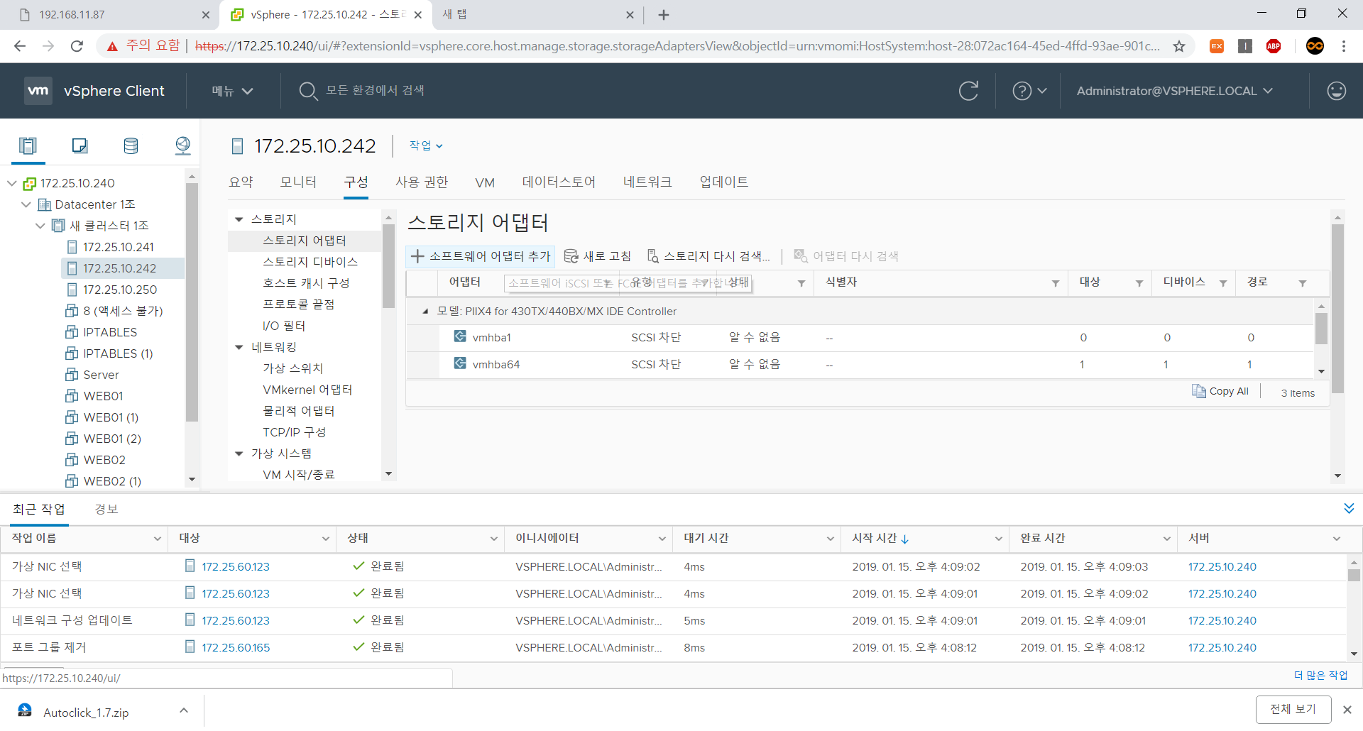
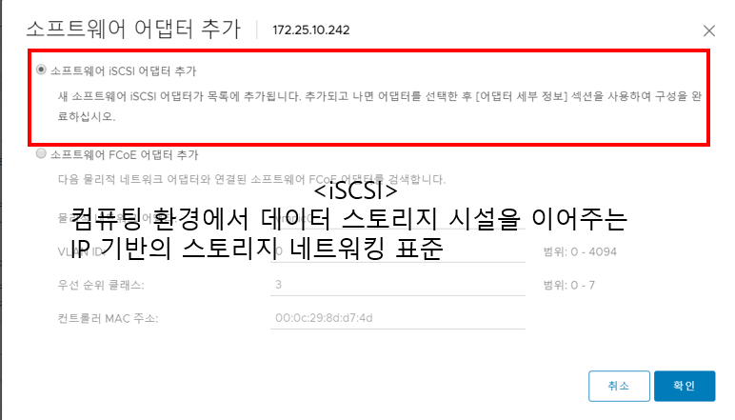

Slide 12
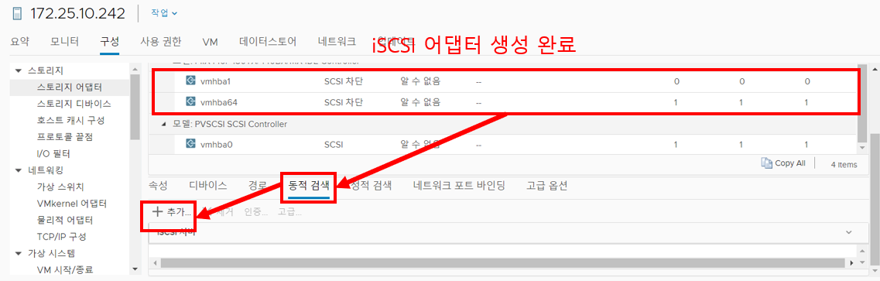
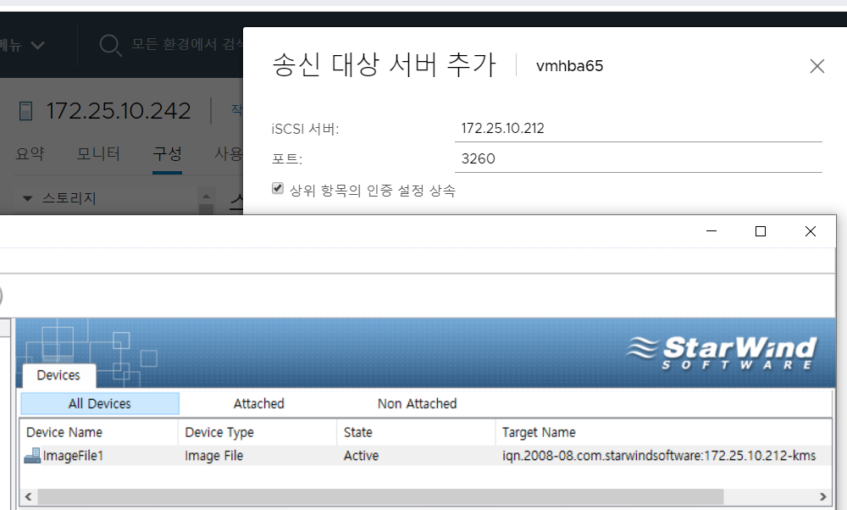
데이터스토어 서버를
송신 대상으로 설정한다.

Slide 13
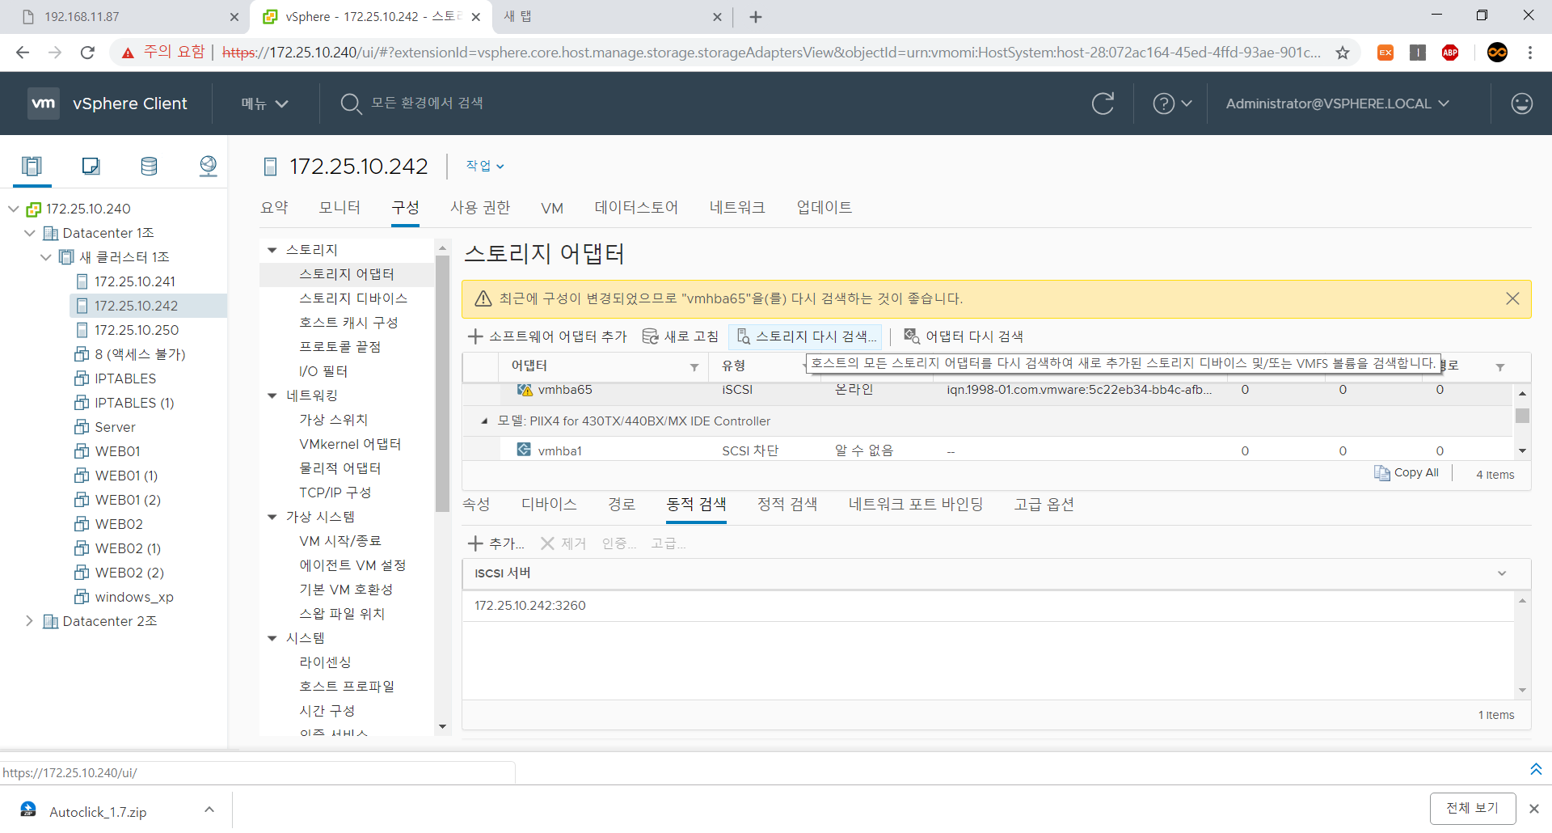
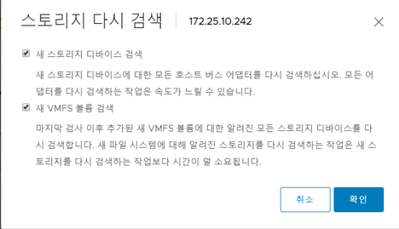
설정이 변경됬으므로
스토리지를 다시 검색한다.
ISCSI 서버가 등록이 되었다.

Slide 14
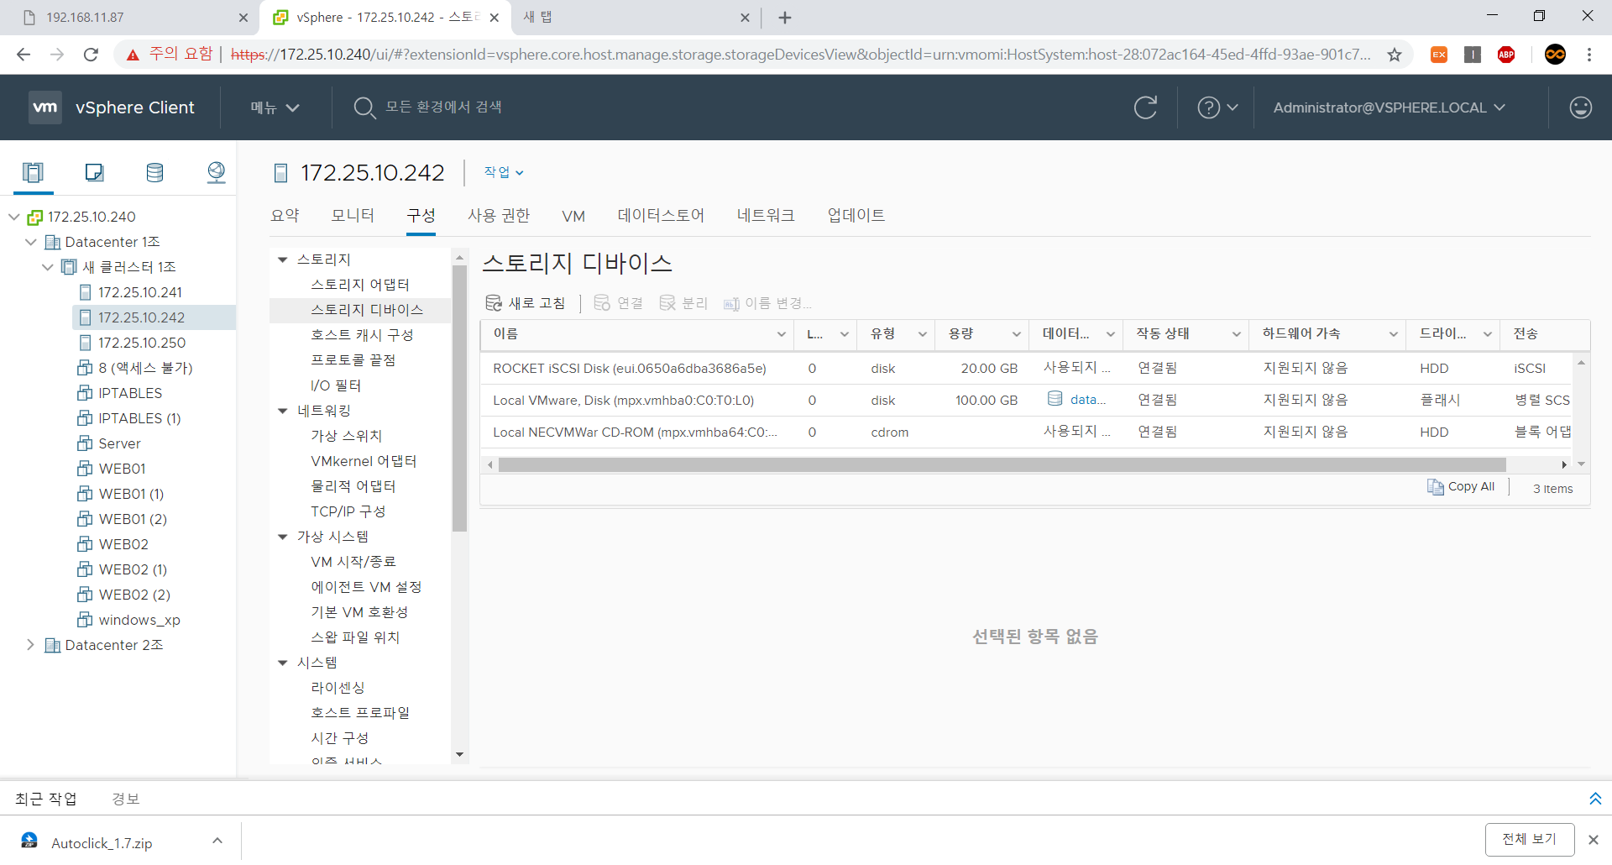
iSCSI 스토리지가 등록되었음.

Slide 15
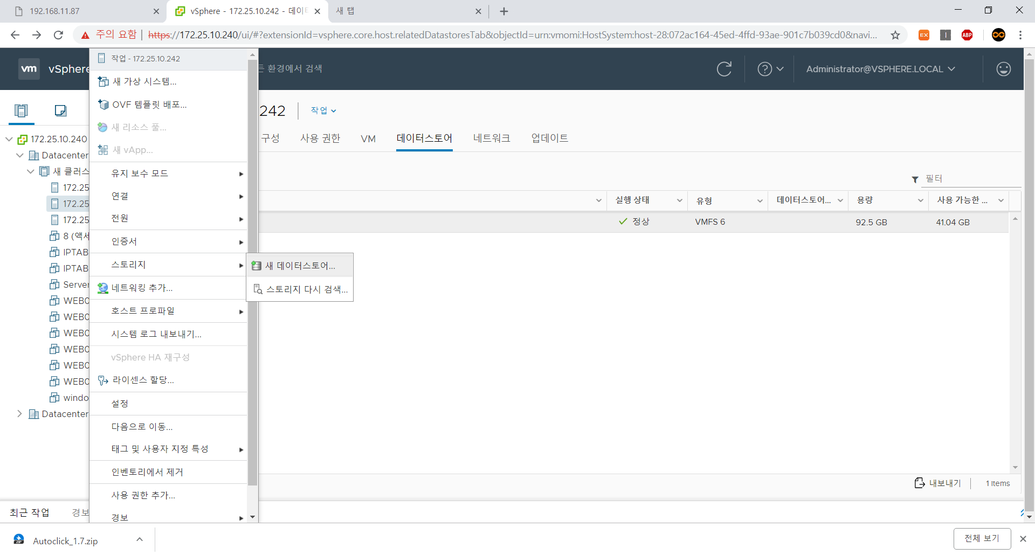
172.25.10.242 – 우클릭 – 새 데이터스토어

Slide 16
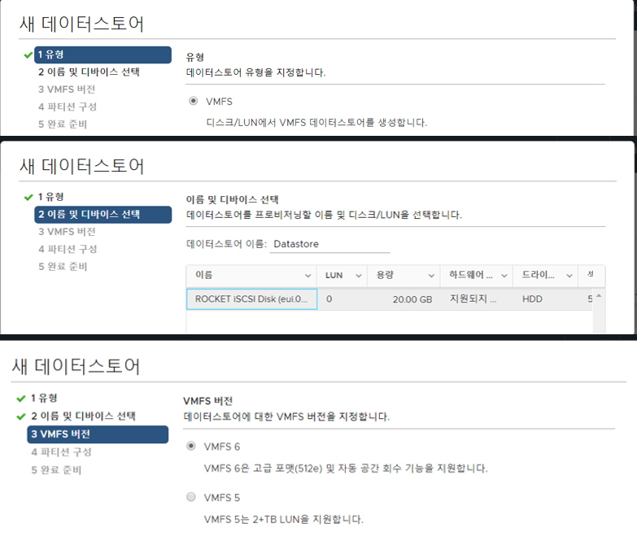
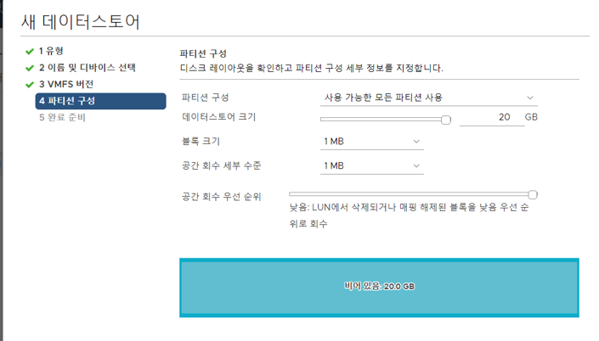
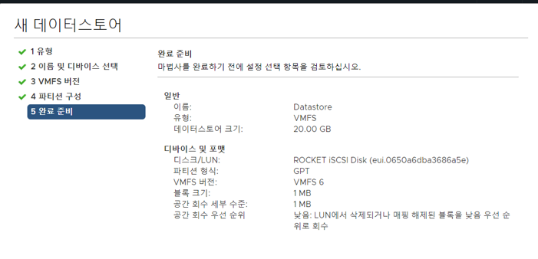

Slide 17
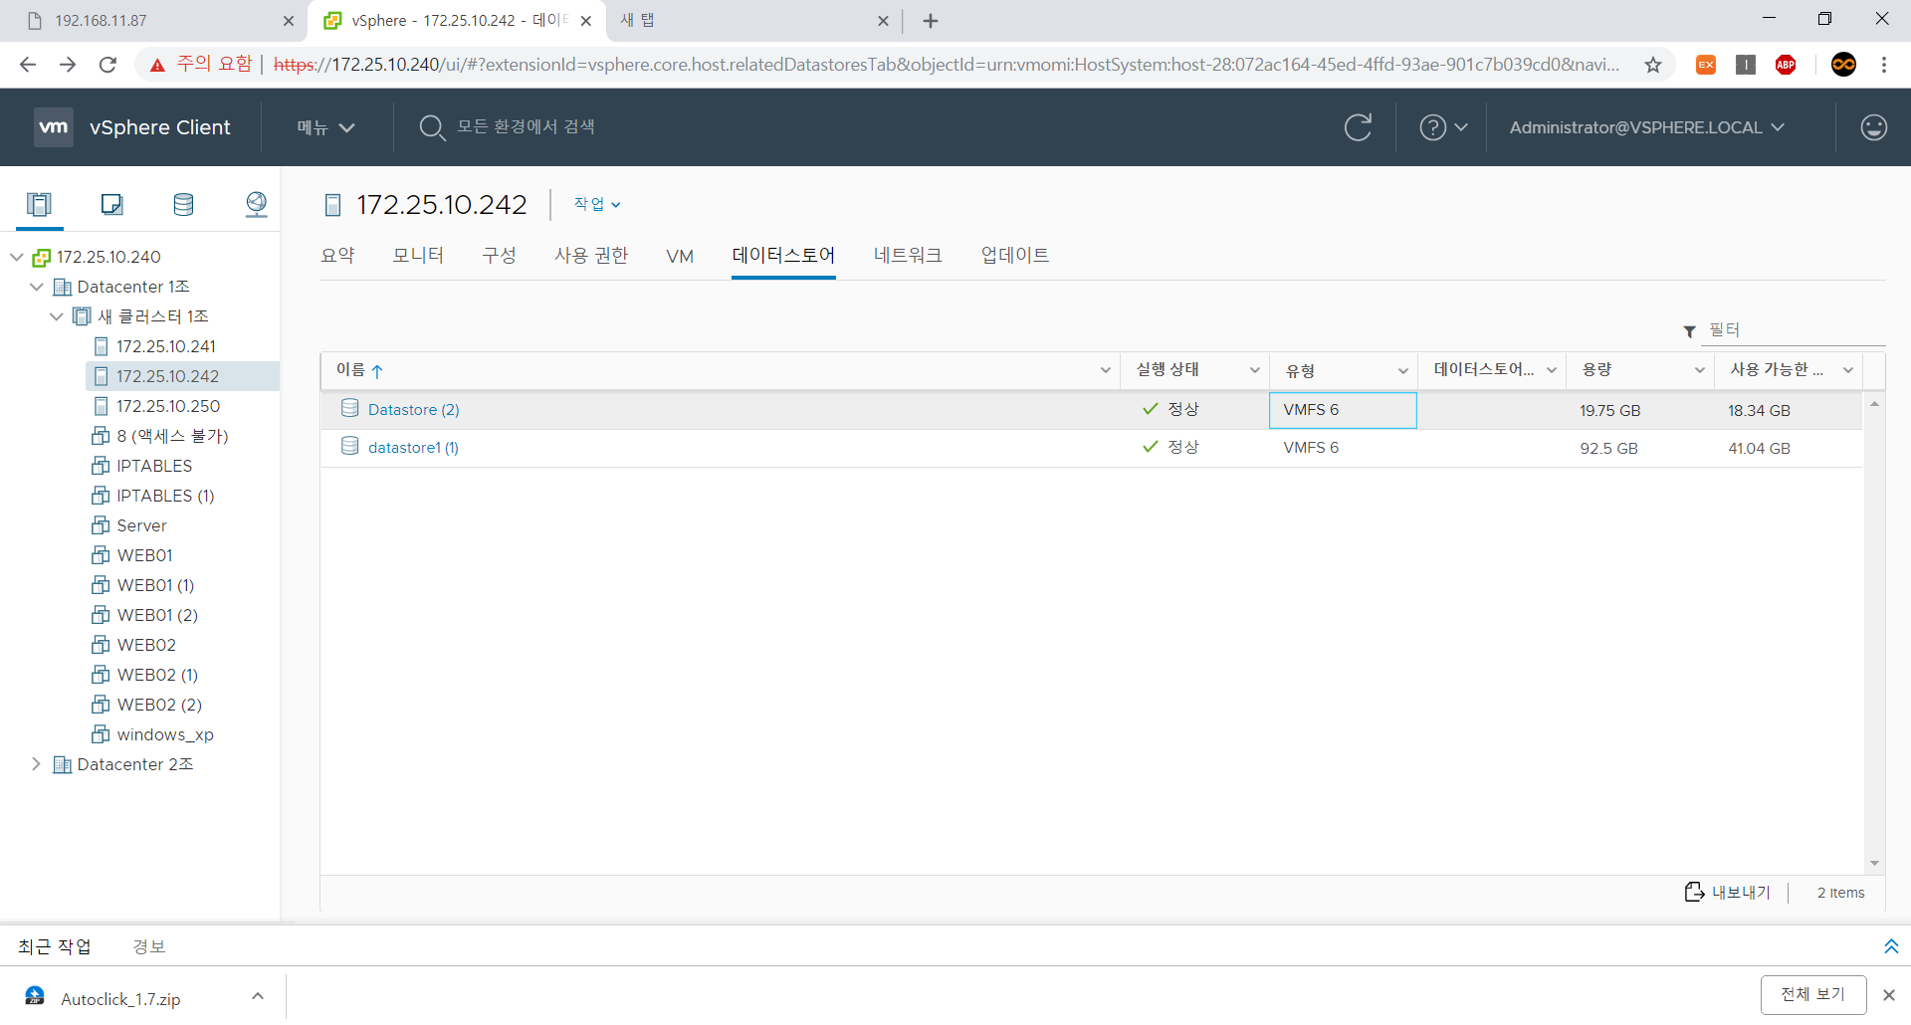
새로 생성된 데이터 스토어

Slide 18
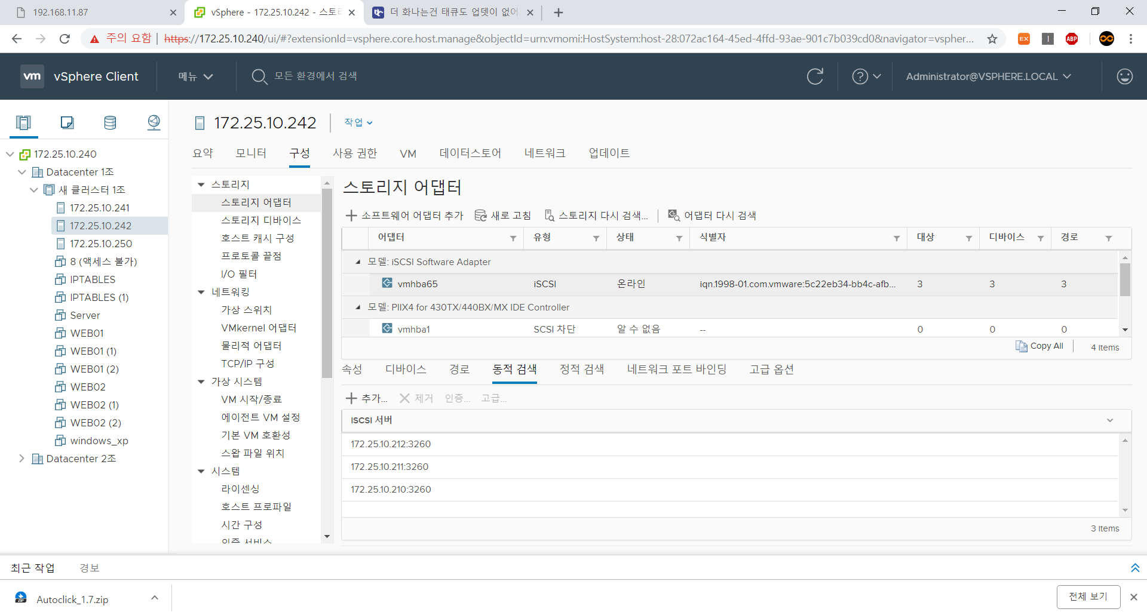
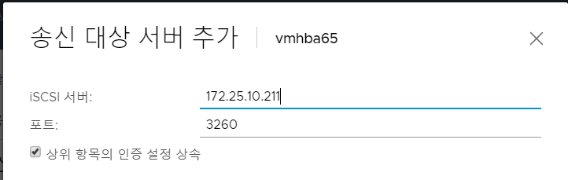
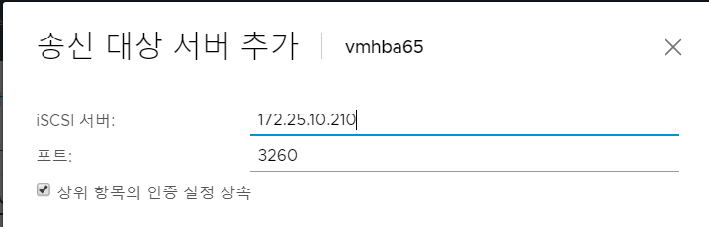
iSCSI 어댑터에 연결할
서버를 추가한다.

Slide 19
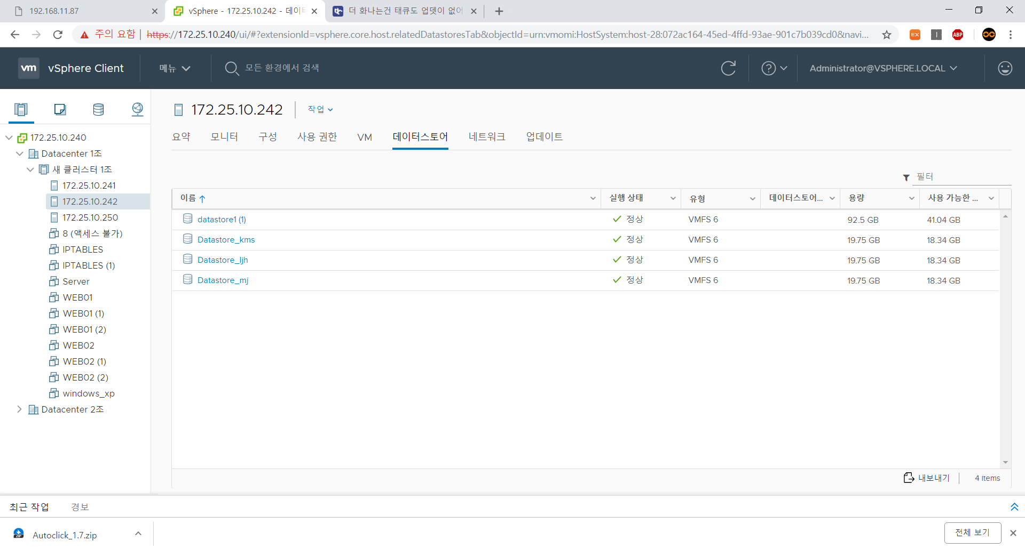
Datastore_kms로 이름 변경
172.25.10.211의 스토리지
172.25.10.210의 스토리지

Slide 20
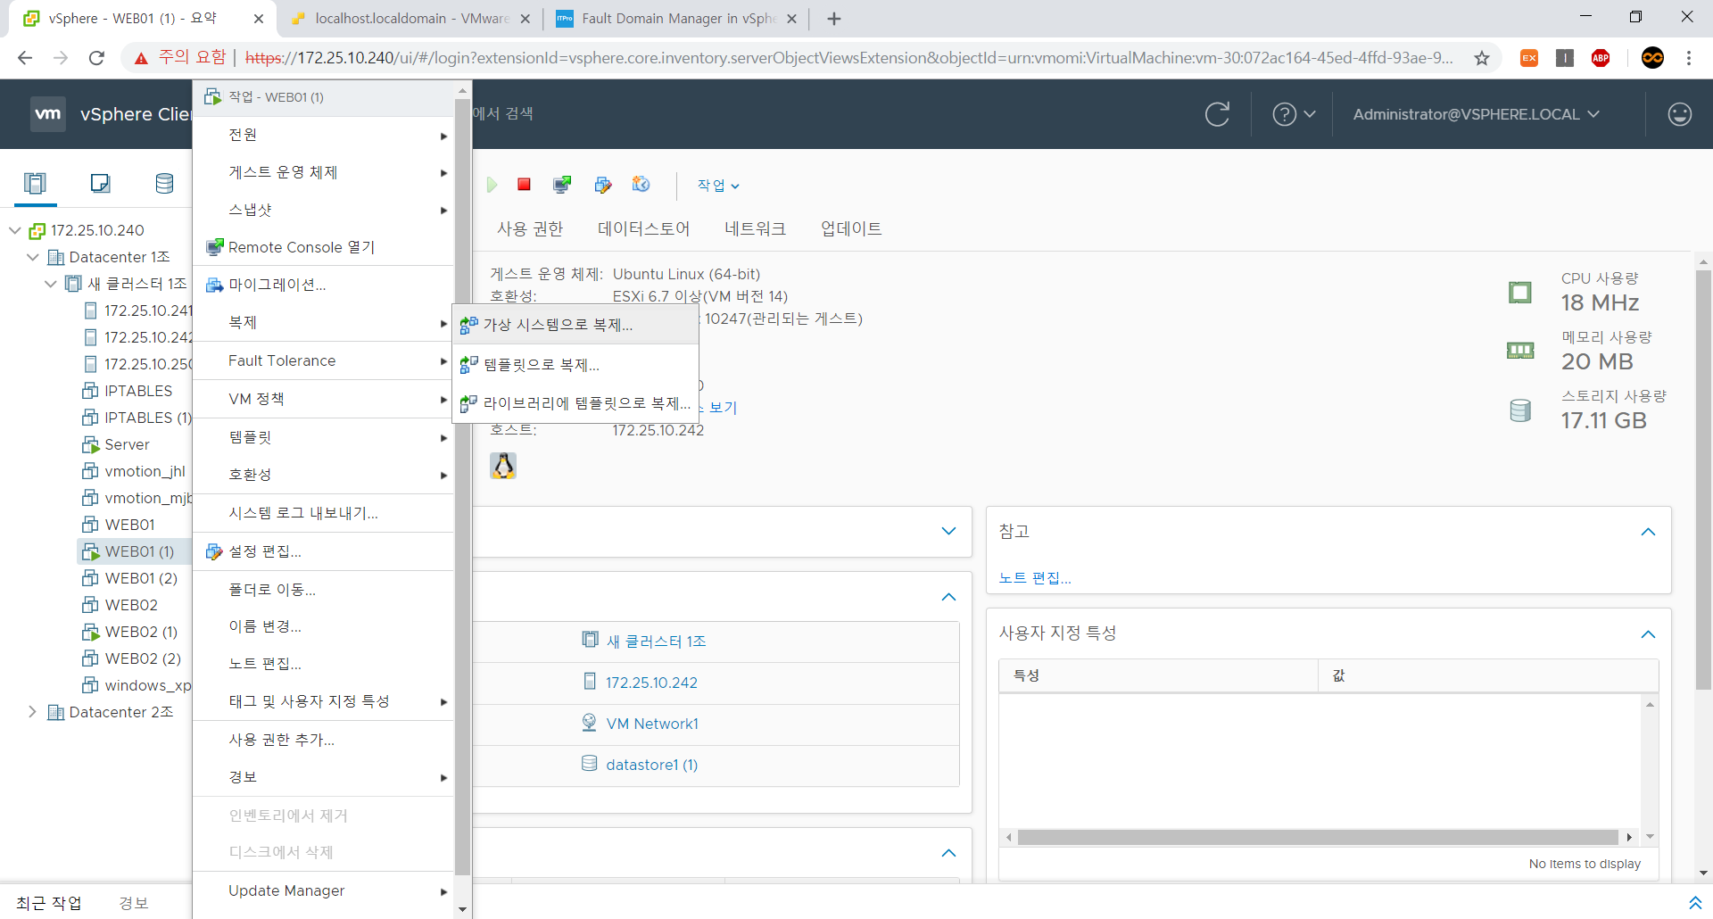
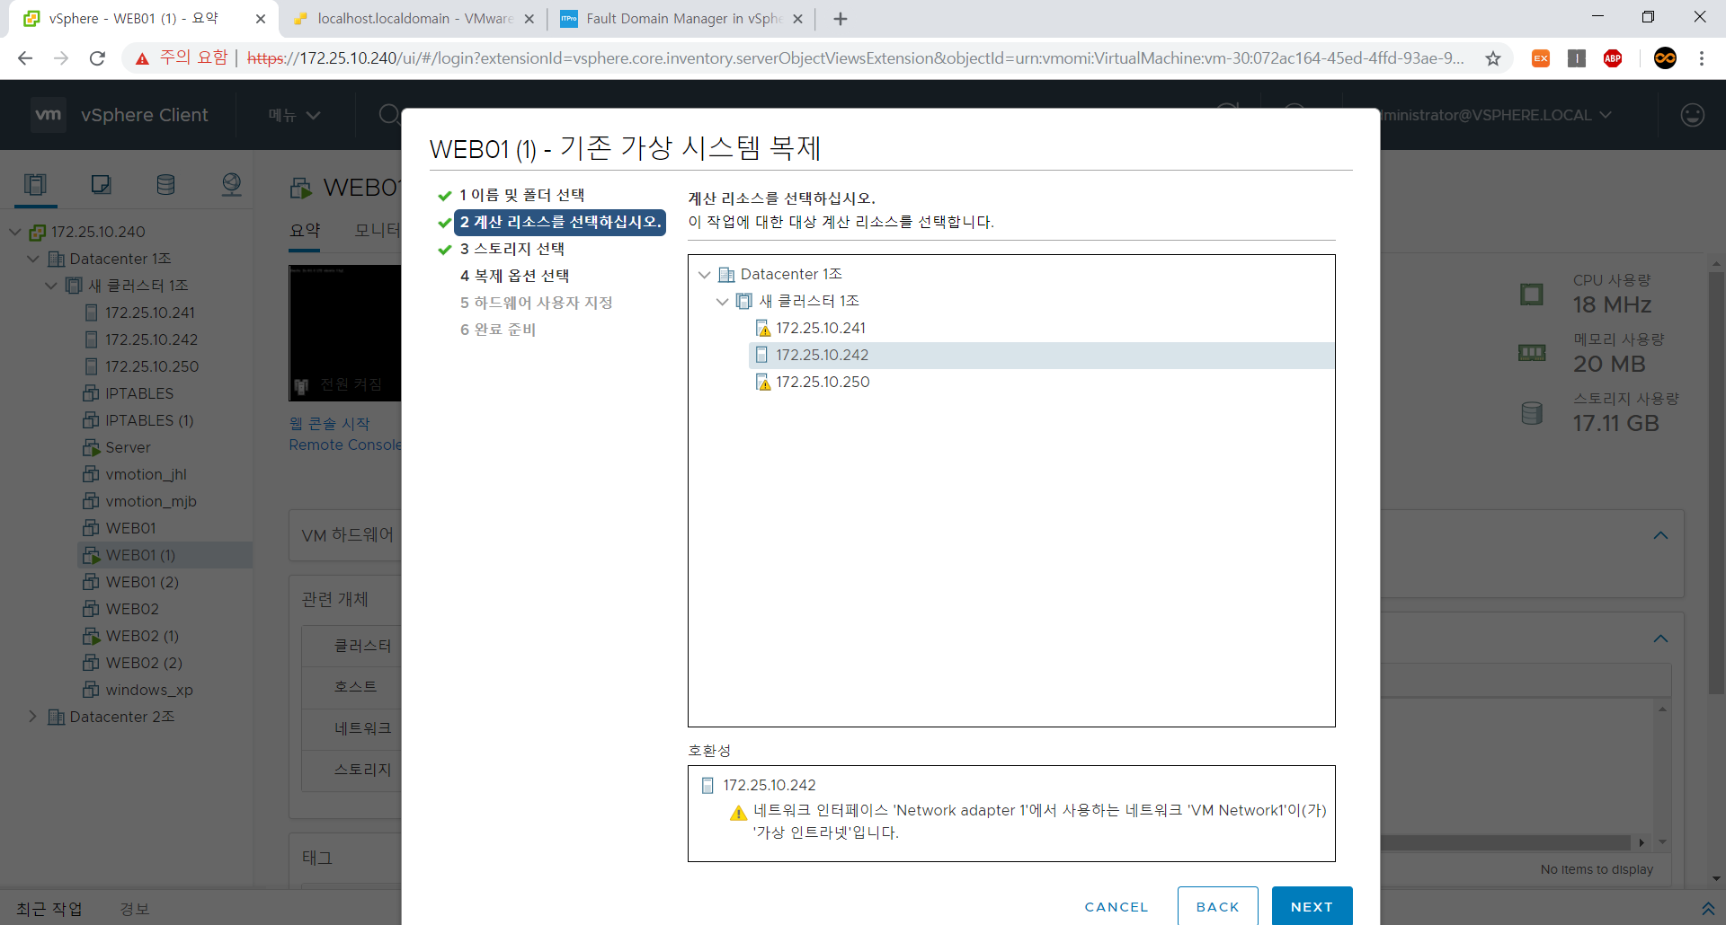
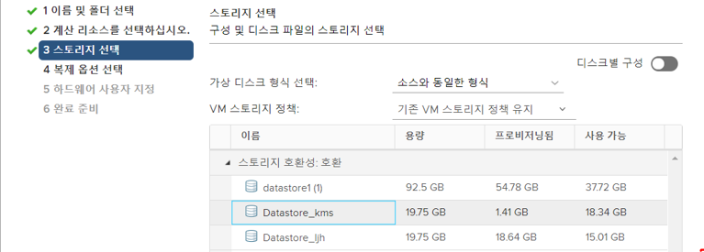
복제 이유
- 마이그레이션하면 원본이 공용 스토리지로 옮겨짐.
- 공용 스토리지의 변경, 해제로 인해 VM 유실 시 복구를 할 수 없으므로 원본과 똑같은 VM을 공용 iSCSI로 옮기고 원본은 백업 목적으로 남겨둔다.

Slide 21
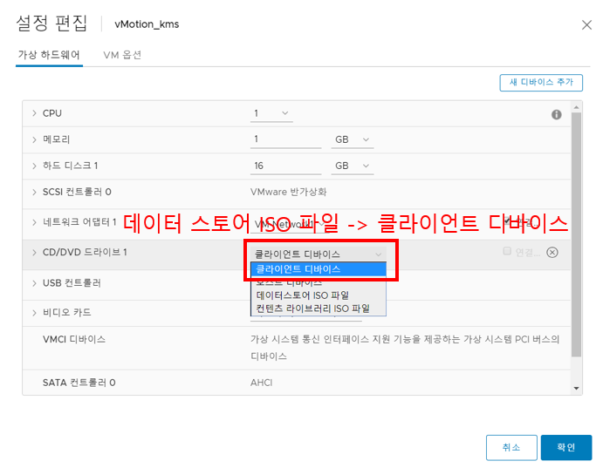
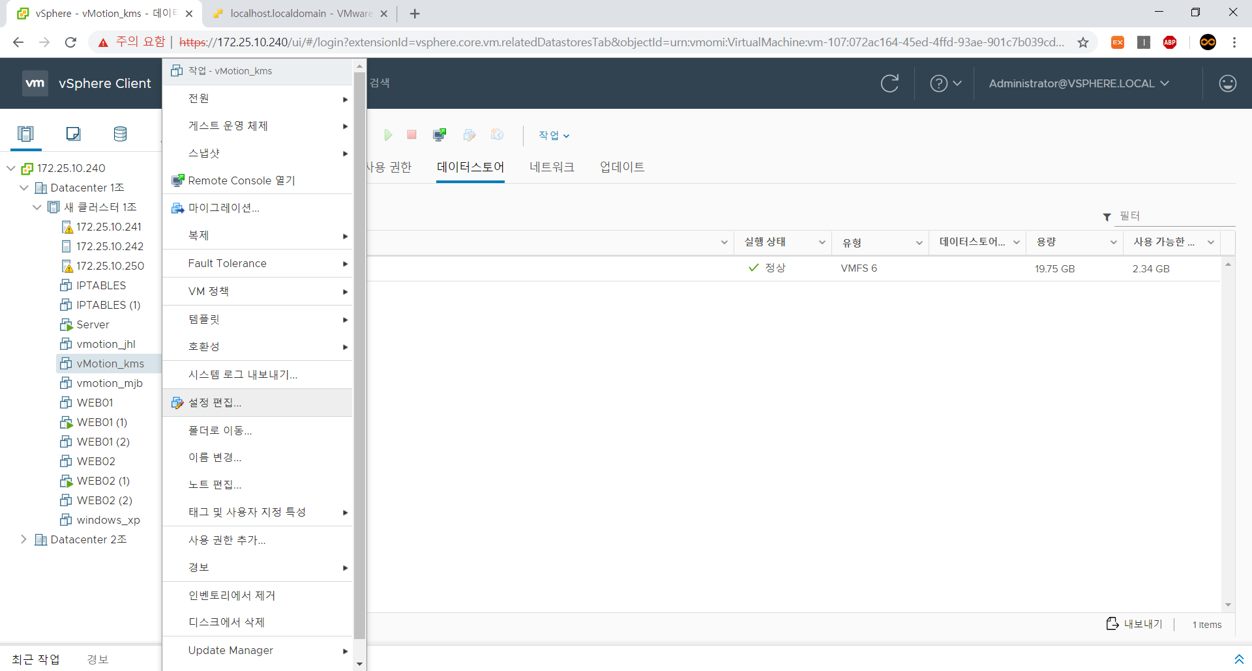
원본을 복제했기 때문에
기존 데이터스토어가 묶여 있으므로
(공용이 아닌 호스트에 종속된 스토리지)
이를 해제해줘야 마이그레이션이 가능하다.
HA, FT와 같은 마이그레이션 기능을 활용하기 위해서는
데이터스토어가 어느 호스트에 종속이 되어있으면 안된다.
반드시, 독립적인 데이터스토어만 마이그레이션이 가능하다.

Slide 22
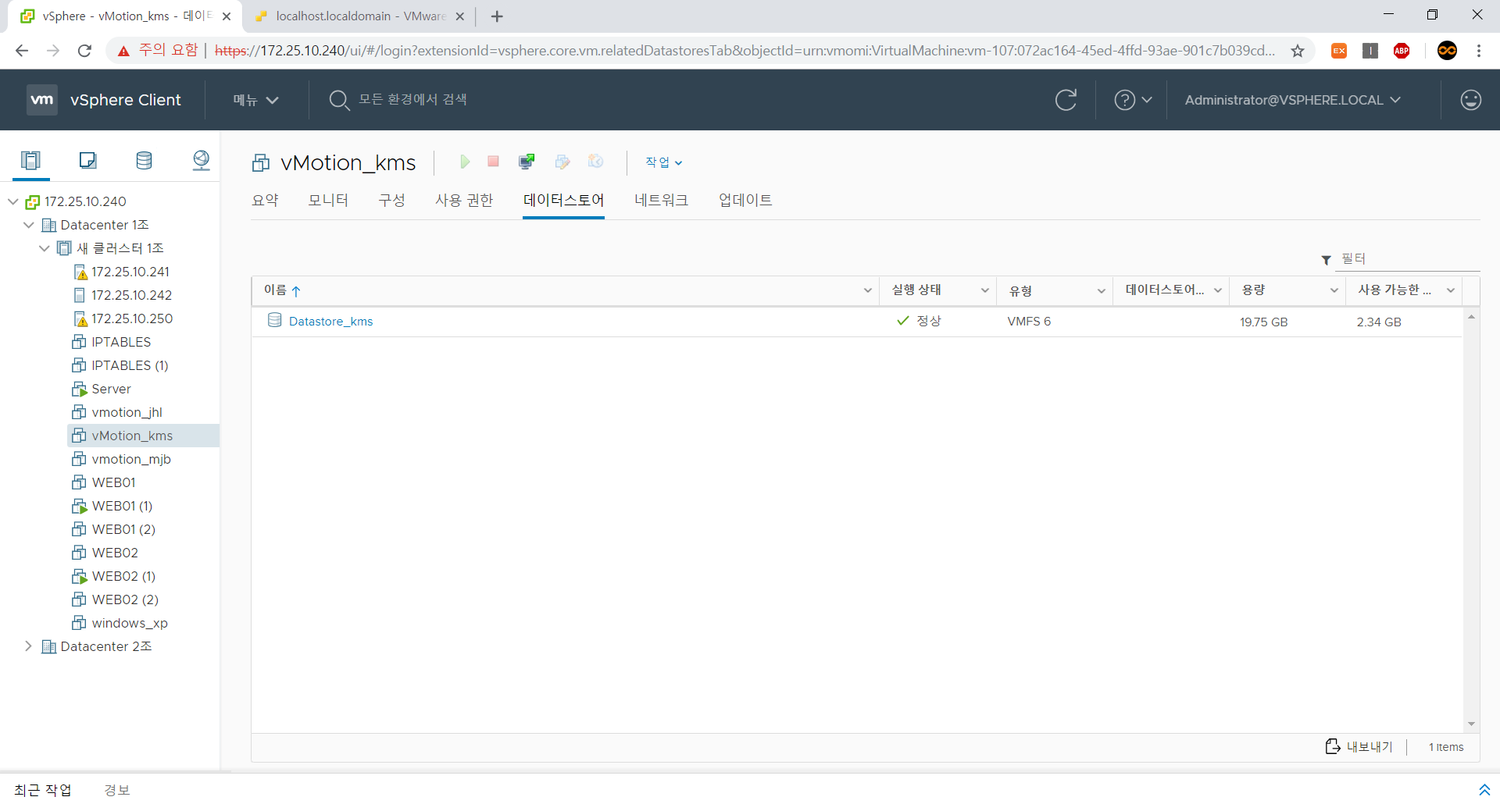
이 스토리지는 다른 호스트도 인식할 수 있는
공용 스토리지이다.

Slide 23
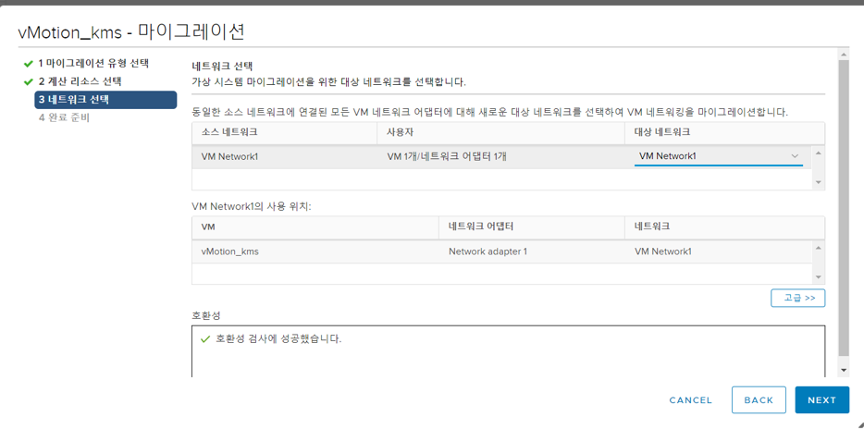
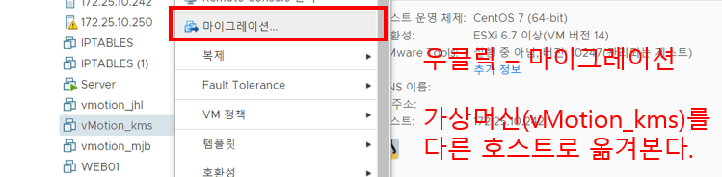
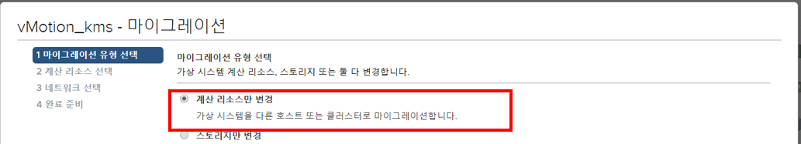
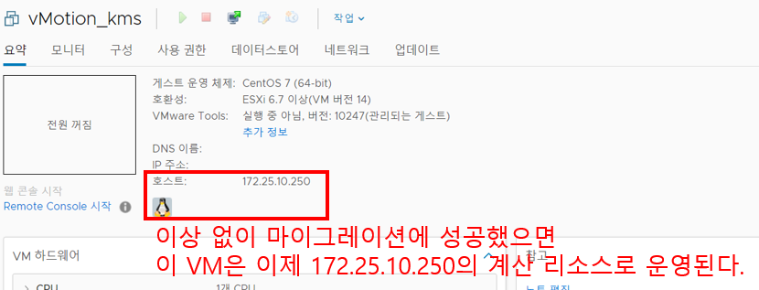
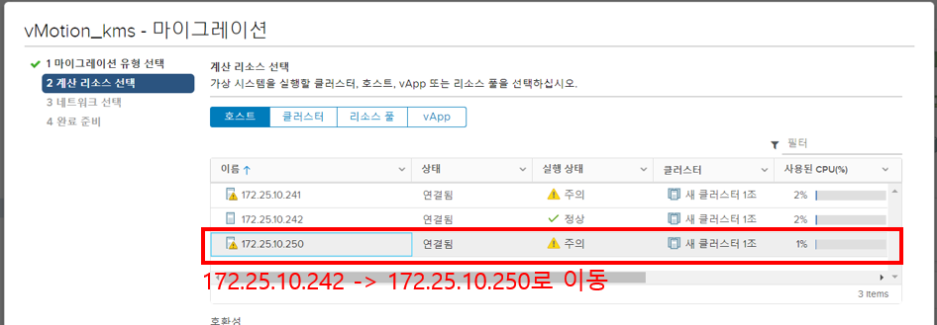
<마이그레이션>

Slide 24
클러스트 1
ESXi
ESXi
ESXi
VM
VM
VM
데이터 스토어
(.iso)
데이터 스토어
(.iso)
데이터 스토어
(.iso)
마이그레이션 전
계산 리소스
마이그레이션 후
계산 리소스
(1) VM 복제
Datastore_kms
Datastore_ljh
Datastore_mj
공용
스토리지
iSCSI 01
공용
스토리지
iSCSI 02
공용
스토리지
iSCSI 03
VM

Slide 25
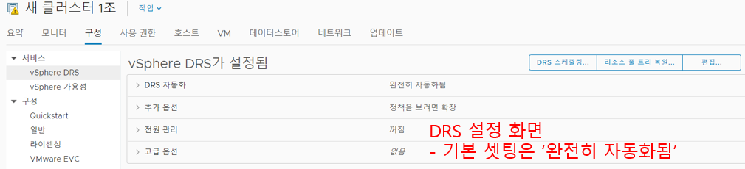

VM(가상 머신)을 Power on 시켰을 때…
수동 : 관리자가 직접 설정해야 함. DRS가 VM을 어느 호스트에 이동하는 것이 좋은지 판단해서 추천을 해준다.
부분적으로 자동화됨 : 일반적으로는 자동으로 지정되지만 리소스가 부족해서 이동해야할 경우에는
관리자가 직접 선택
완전히 자동화됨 : 관리자가 직접 설정할 필요없이 DRS가 자동으로 호스트를 지정해서 배치한다. (디폴트)

Slide 26



FT 기능을 사용하기 위해서는
일단 HA가 설정되어야 한다.
HA 적용 예시
지금 이 VM (vmotion_mjb)는
Datastore_mj라는 공용 스토리지에 있으며,
172.25.10.242가 호스팅 중이다.
HA가 적용되는지 확인하기 위해
지금 호스트를 셧다운 시켜봄.

Slide 27


vMotion HA가 이 상태를 감지해서
vmotion_mjb의 호스트를
다른 곳으로 이동시켜준다.
현재 호스트는 셧다운으로 인해
연결이 끊긴 상태

Slide 28





Slide 29



ESXi
172.25.10.241
ESXi
172.25.10.250
데이터 스토어
(.iso)
데이터 스토어
(.iso)
Datastore_ljh
Datastore_kms
공용
스토리지
iSCSI 02
공용
스토리지
iSCSI 01
VM
VM
FT(Fault Tolarance) 작동 확인

Slide 30
Cacti SNMP 설치법
iptables –nL
ps –ef | grep net-snmpd
yum install net-snmp
systemctl start snmpd
systemctl status snmpd
systemctl enable snmpd
<Virtual Machine Setting -> Network Adapter -> Advenced.. -> MAC 주소 확인>
cd /etc/udev/write_net_rules
cd /etc/udev/rules.d
vi 70-persistent-net.rules
vi /etc/sysconfig/network-scripts/ifcfg-eth0
-> MAC ADDR : 00:0C:29:AA:43:A6 (VM ware에 설정된 MAC주소로 수정)
<cacti Templates and Packages>
https://docs.cacti.net/templates
-> 그래프 템플릿을 받아서 지정할 수 있음.

Slide 31

아산 팀 실습 네트워크 구성도
본인 : 1조 소속 -> VLAN 10
ens33 -> L3 스위치 -> iptime -> 카페
ens34 -> wi-fi 무선 -> 카페
카페 네트워크
iptime 공유기
L3 스위치
Cacti 측정대상
1조 내부망
Me

Slide 32


콘솔 화면
ㅇ

Slide 33

Cacti Setting

Slide 34

Cacti Setting
그래픽 템플릿이 적용됨.

Slide 35

Cacti 그래프 적용

Slide 36



그래프 적용 후

Slide 37
<결론(Conclusion)>
프로젝트 작업
- HA와 FT 기능을 쓰는 이유는 기존에 운영 중인 가상머신(웹 서버나 데이터 서버 등의 용도로 사용되는 VM)을 호스팅하는 서버가 예기치 못한 상황에 의해 중단됬을 경우, 서비스가 장시간 다운 되는 사태를 막기 위해 다른 호스팅으로 이전하기 위해서이다. 특히, 서비스가 항시 가동되어야 하는 서버는 잠깐이라도 서비스가 끊길 경우, 그 타격이 상당히 크기 때문에 (네이버 메일서버가 사전 예고도 없이 1시간 넘게 중단됬다고 생각해보자 이 메일 서비스를 이용하는 유저들은 엄청난 불편함을 감수해야 할 것 이다)

